Slide 1
Assemblée générale ordinaire
07 février 2024

Slide 2
INTRODUCTION
Par Azzédine TAIBI,
Président et Maire de Stains

Slide 3
Présentation du rapport moral 2023

Slide 4
VIE DE L’ASSOCIATION

Slide 5
GOUVERNANCE
Président : Azzédine TAIBI
Vice-Président : Henrique RIBEIRO
Trésorier : Christophe LIEVIN
Trésorière adjointe : Emilie MARRE
Secrétaire : Sébastien JACQUOT
Secrétaire adjoint : Jean-Paul LEGLOU
Le Bureau
Mme Catherine BELUZE, Mme Anne BERNARD, M. Stéphane BETTIOL, Mme Bernadette BLANCHON, M. Francis DUBRAC, Mme Dominique DELLAC, Mme Chantal JUGLARD, M. Olivier MEIER, M. Jean-Marc ROBINET, Mme Hélène SALLET-LAVOREL, Mme Leyla TEMEL, M. Pierre TOUYA, M. Damien VANOVERSCHELDE
Le Conseil d’administration

Slide 6
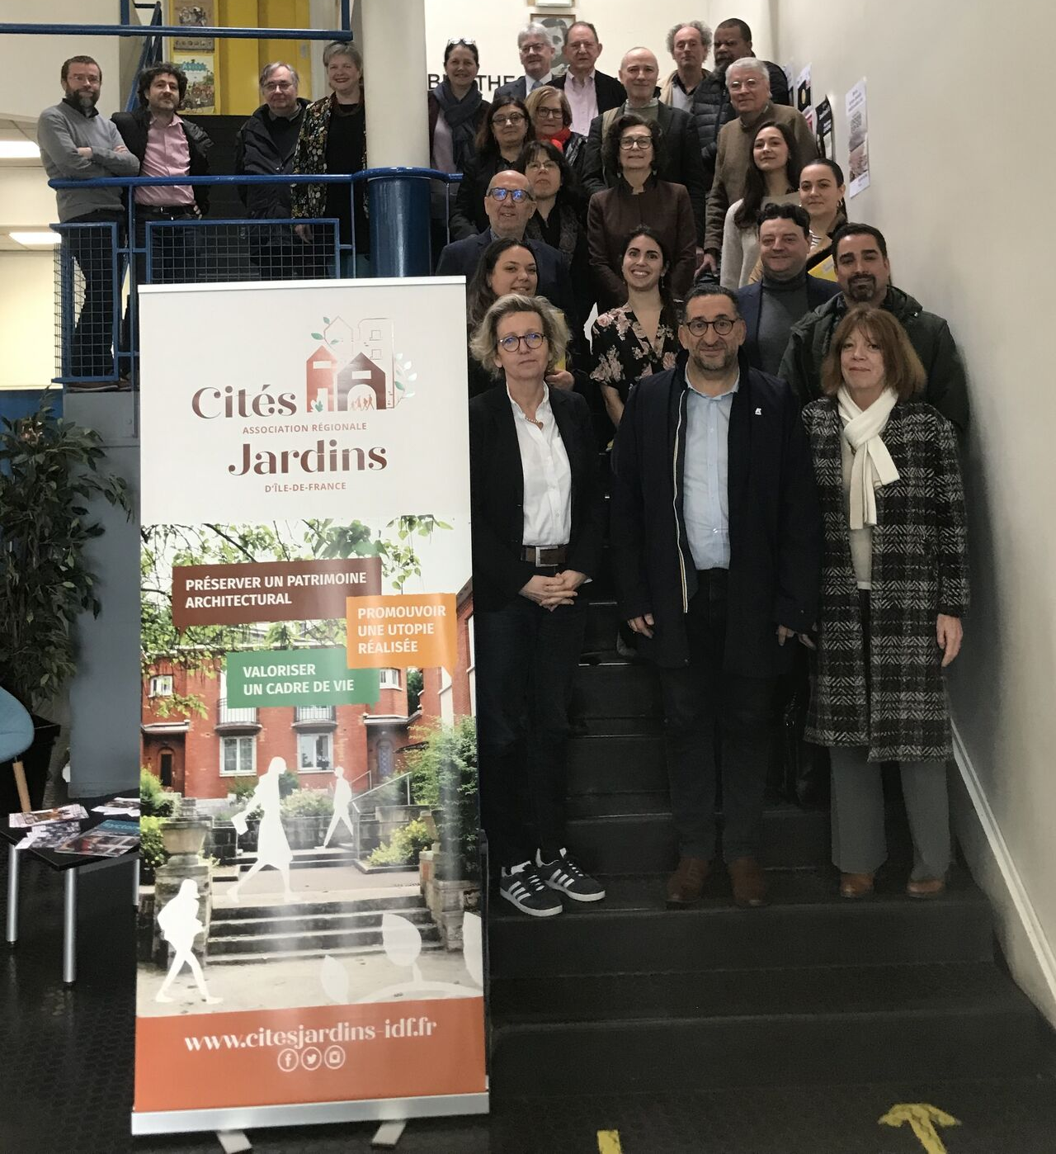
TENUE DES INSTANCES EN 2023
1 Assemblée générale ordinaire
21/03/2023 (Ville de Dugny)
3 Conseils d’administration
02/02/2023 (Visioconférence)
24/05/2023 (Paris-Jardins à Draveil et visioconférence)
06/11/2023 (Ville du Pré Saint-Gervais et visioconférence)

Slide 7
LES ADHÉRENTS EN 2023
Collège | 2022 | 2022
Collège n.1 | 16 | 16
Collège n.2 | 16 | 16
Collège n.3 | 19 | 15
TOTAL | 51 | 47
Nouvel adhérent :
Ecole nationale supérieure d’architecture de Versailles
Perte d’adhérent :
Université Sorbonne Paris-Nord

Slide 8
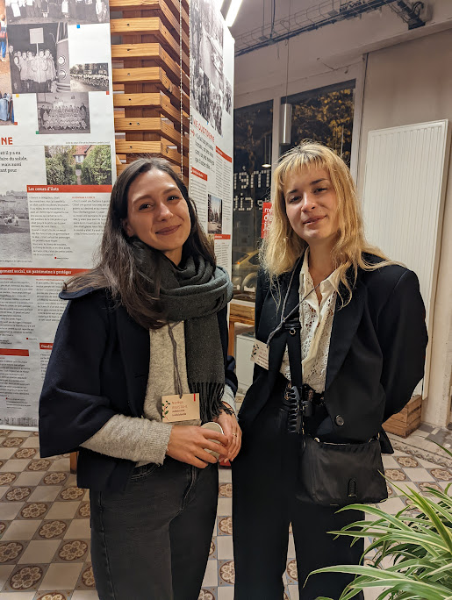
RESSOURCES HUMAINES EN 2023
Apprenties :
Septembre 2022 – Septembre 2023 : Nadège RIEFSTAHL, Master 2 professionnel « Développement culturel territorial », Université Gustave Eiffel
Depuis septembre 2023 : Claire DELUZE, Mastère 1 professionnel « Patrimoine culturel et tourisme durable » à l’IESA, école internationale des métiers de la culture et du marché de l’art.
Stagiaires :
Du 17 avril au 11 juin 2023, Mme Cécilia BRIVERT, BUT Villes et territoires durables à l’Université Paris-Est Créteil.
Du 30 mai au 2 juin 2023, Mme Rebecca FECHETE, Classe de quatrième au collège Pablo Neruda de Stains
Du 27 novembre au 29 décembre 2023, Mme Divine DZON-ANGA, Formation en Terminale AGORA au Lycée Suger à Saint-Denis.

Slide 9
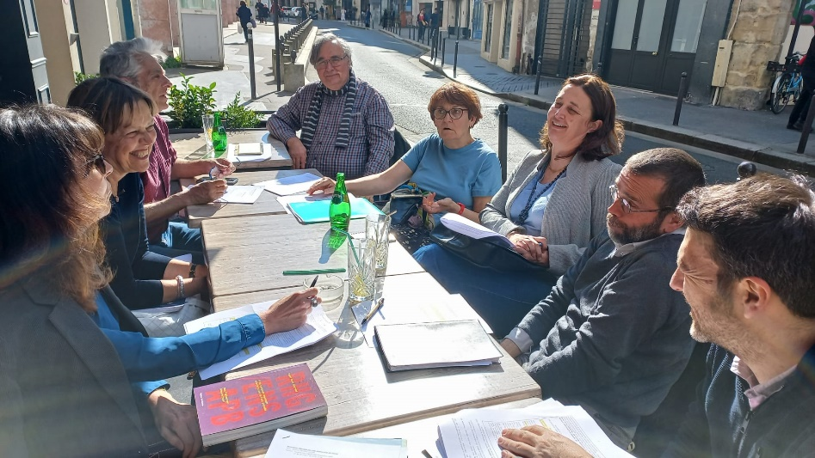
DÉMARCHE DE TRAVAIL EN 2023
Commissions thématiques
Valorisation-Promotion : Travail sur l’évolution du Printemps des cités-jardins et la création de vidéos pour les réseaux sociaux
Recherche : Lancement d’un repérage des cités-jardins nationales.
Préservation-Rénovation : Publication d’une note sur la rénovation des cités-jardins.
Groupes de travail
Printemps des cités-jardins
Rédaction d’une fiche sur la cité-jardin de Montgeron
Préparation de la journée d’études du 14 novembre et du projet stratégique de l’association

Slide 10
COMMUNICATION

Slide 11
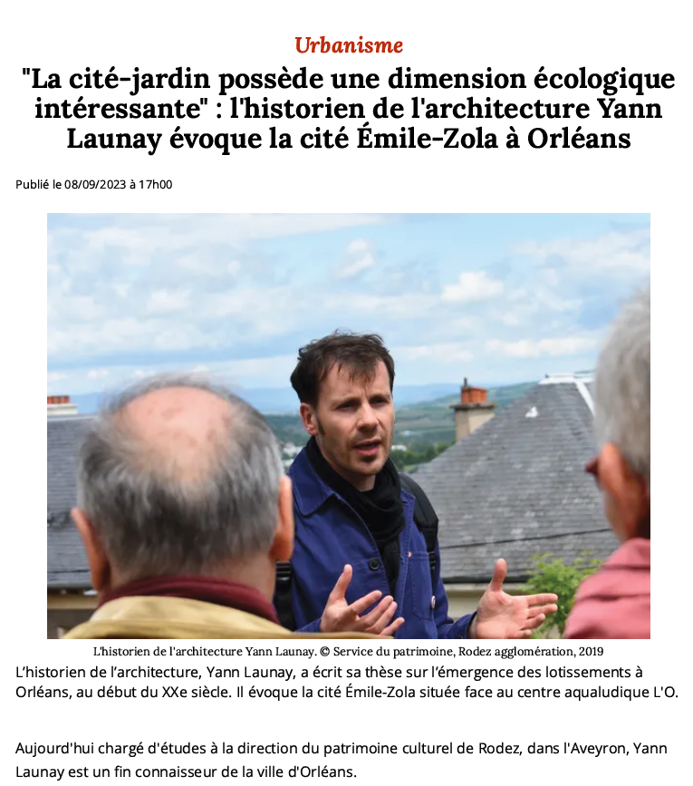
REVUE DE PRESSE 2023
14 articles sur les cités-jardins d’Ile-de-France, 14 articles et 21 articles spécifiquement sur la cité-jardin de la Butte Rouge de Châtenay-Malabry.
25 articles, sur les cités-jardins en France
Un dossier sur les cités-jardins « Cités-jardins : de l’utopie sociale au mode de vie urbain », magazine de la MGEN n°332.

Slide 12
COMMUNICATION NUMÉRIQUE

Slide 13
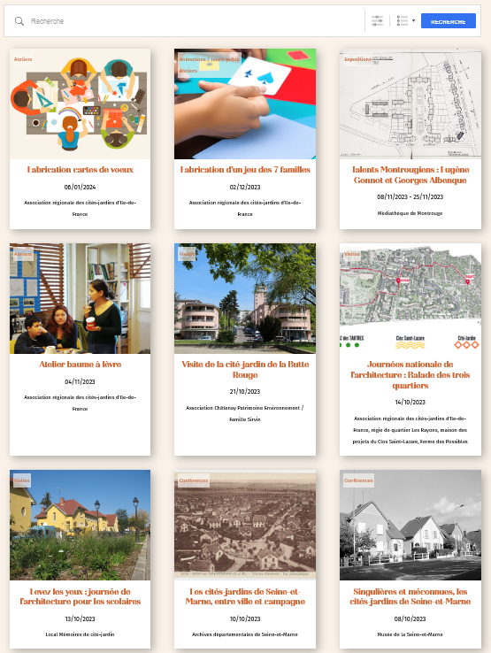
Site internet
Nouvelle mise en page d’agenda
Création d’un formulaire en ligne pour déposer des évènements
De nombreuses actualités et un agenda régulièrement mis à jour
Mise à jour sur l’espace « Médiathèque » des documents disponibles au siège de l’association

Slide 14
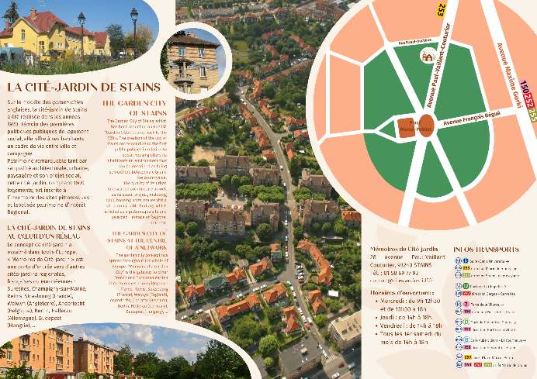
COMMUNICATION PAPIER
Mise à jour du prospectus de 2011 « La cité-jardin de Stains »
Mise en place de prospectus spécifiques aux animations du local Mémoires de cité-jardin.

Slide 15
MÉMOIRES DE CITÉ-JARDINS siège social de l’association et lieu d’accueil du public

Slide 16
Chiffres clés
23 visites pour 717 participants
1 855 visiteurs
(contre 1289 en 2022)
108 publications, dont 20 dossiers thématiques ont été intégrés dans la base de données du site internet
5 événements
grand public

Slide 17
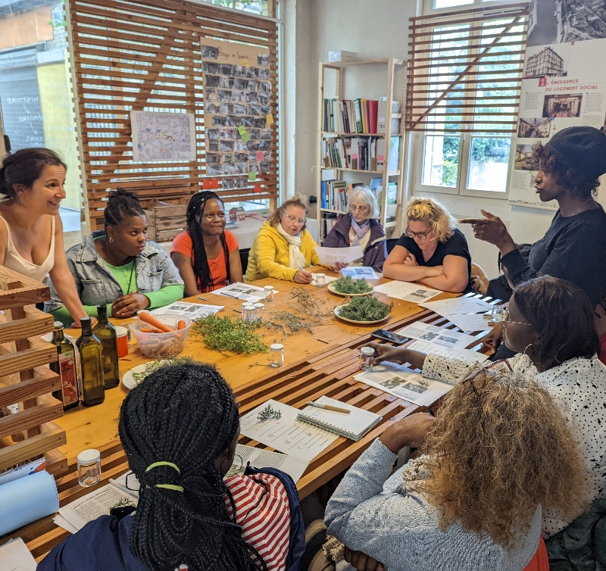
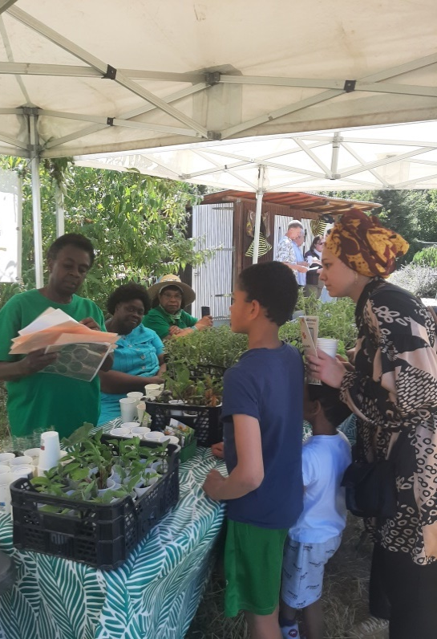
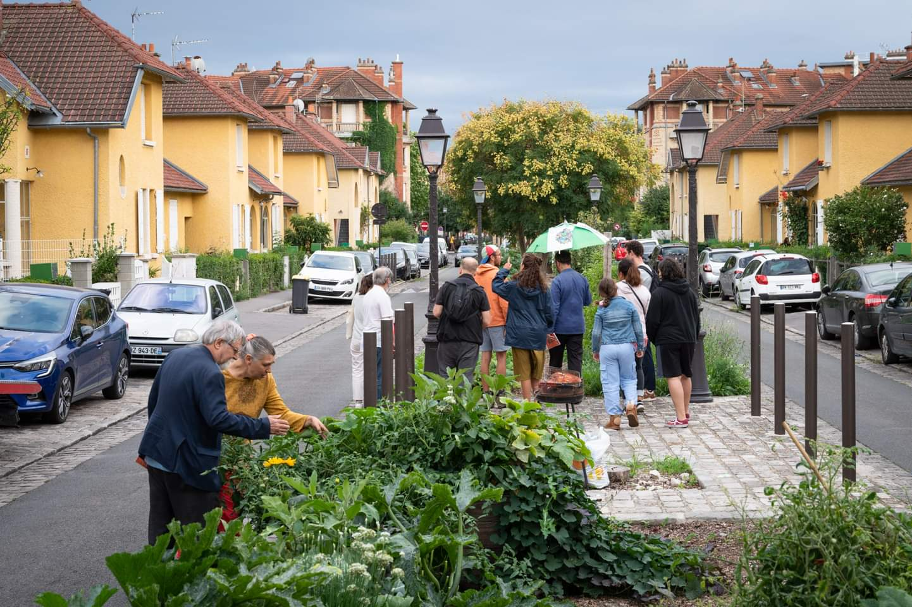
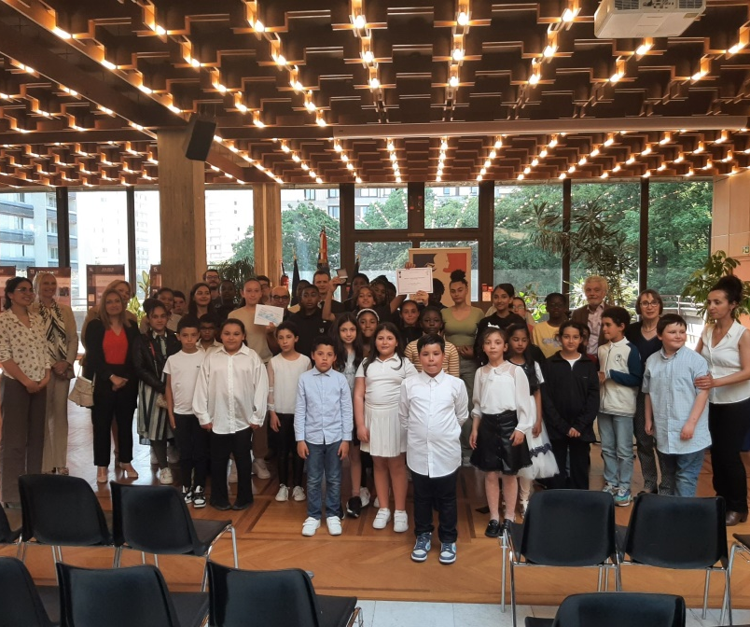
Légendes : Atelier naturopathie /Distribution de plantes lors de la fête de la biodiversité / Visite pour le festival ciné-jardin/ Remise du prix de l’éducation citoyenne à la préfecture de Bobigny © ARCJ

Slide 18
RETOUR SUR 2023

Slide 19
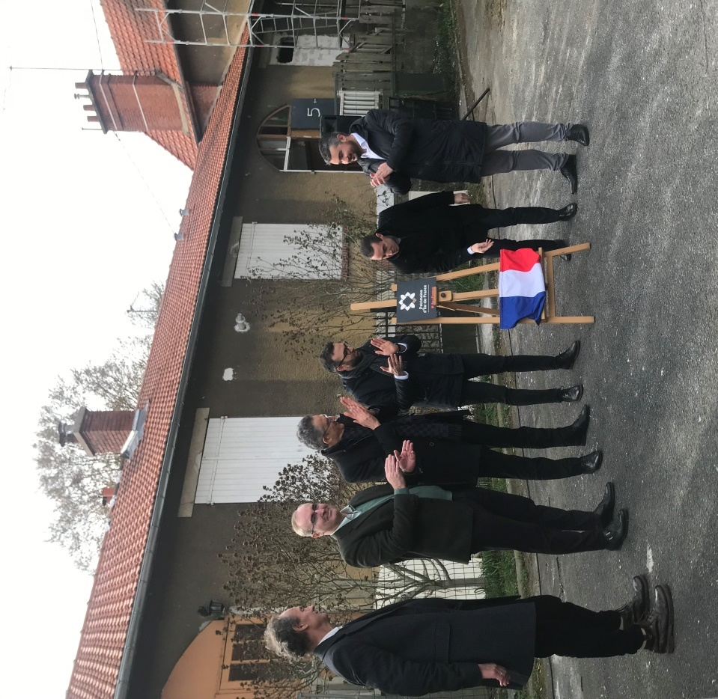
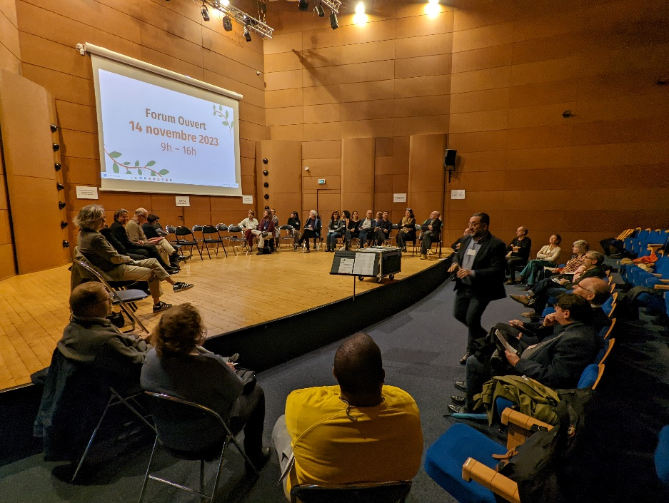
Événements marquants en 2023
Légendes : Inauguration de la plaque du label « Patrimoine d’intérêt régional » à la cité-jardin de la Poudrerie, Livry-Gargan / Inauguration de la journée d’études du 14 novembre au conservatoire municipal de Stains .© ARCJ

Slide 20
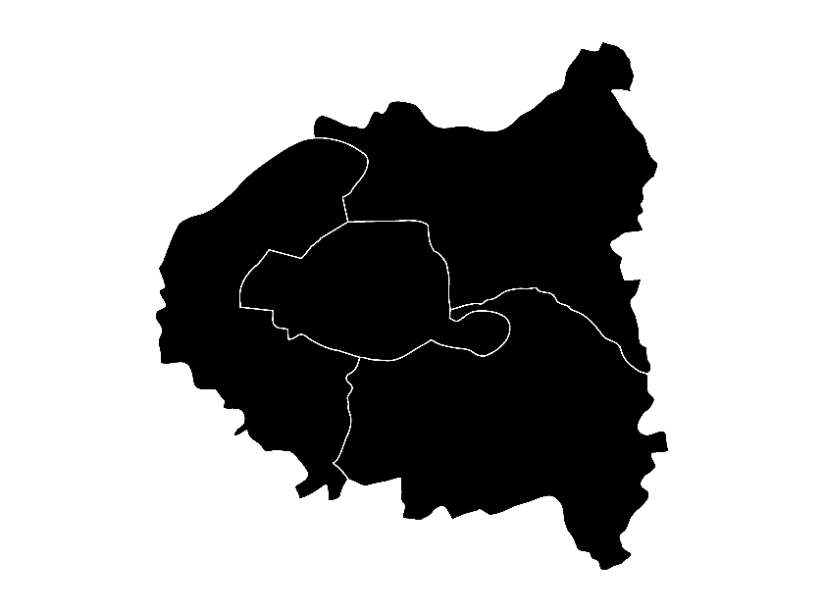
Printemps des cités-jardins 2023
1 subvention de la Région Ile-de-France de 9000€
Pour un nouveau graphisme, l’amélioration du site internet et la création de contenus vidéos.
39 initiatives en
Ile-de-France
(contre 34 en 2022)
17 initiatives en France (contre 11 en France en 2022)
1 nouveau visuel ambassadeur réalisé par Jean-Marc Denglos
787 participants
(contre 258 en 2022)

Slide 21
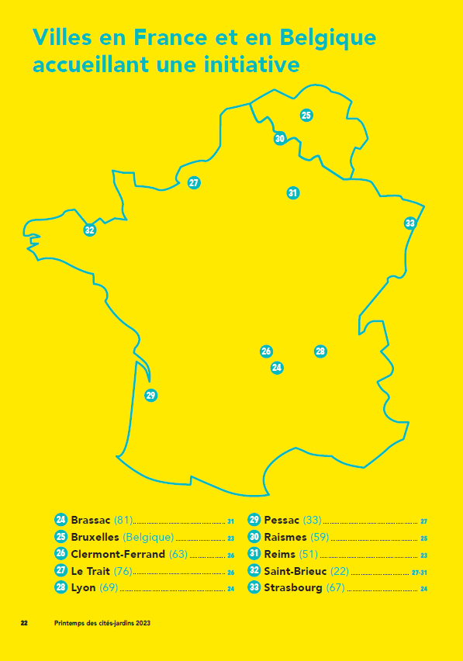
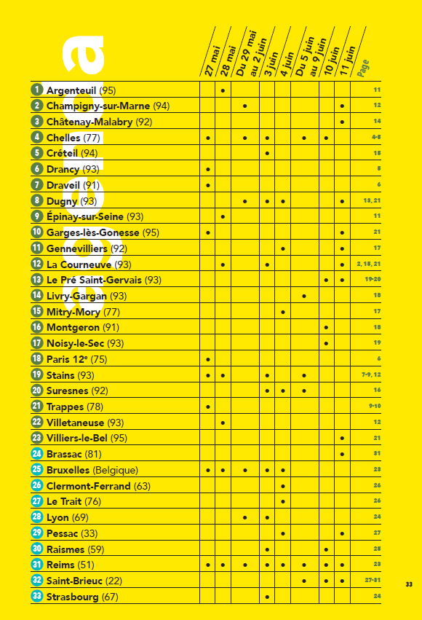
Nouveau graphisme
Cartographie des villes proposant des animations en Ile-de-France et en France.
Sommaire par ville et tableau récapitulatif des évènements croisant les villes et les dates.
Reprise d’éléments du logo
Informations pratiques

Slide 22
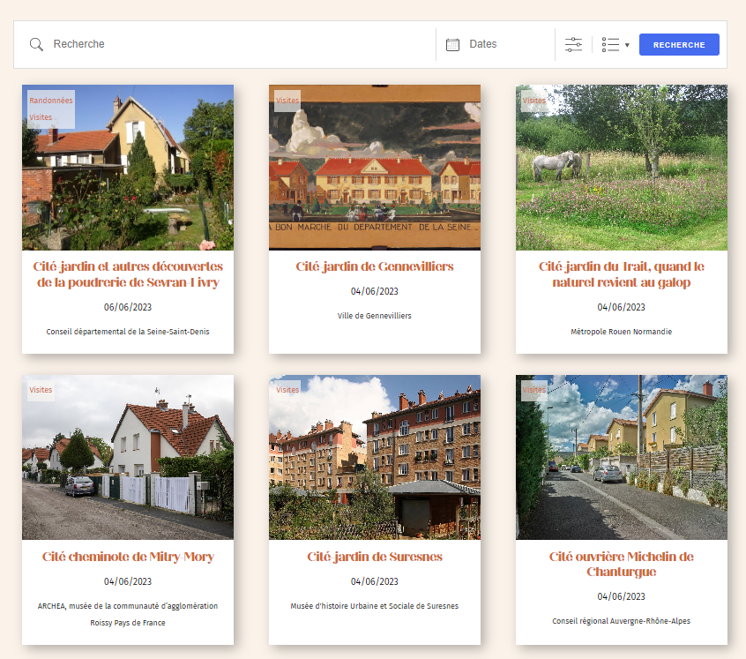
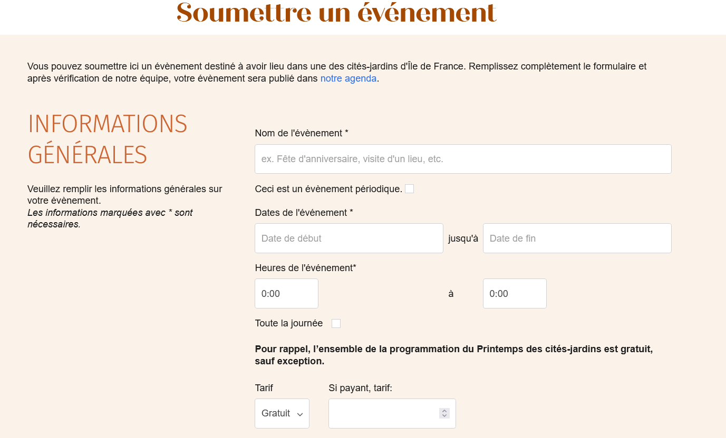
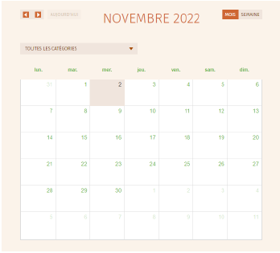
Amélioration du site internet
Un nouvel agenda :
Mise en page plus dynamique (ancien à gauche) ;
Possibilité de tri par type d’activités et par département ;
Mise en avant des partenaires.
Un formulaire pour soumettre un évènement :
Champs à remplir précis pour optimiser le traitement des informations pour le Printemps des cités-jardins ;
Champs obligatoires et optionnels pour faciliter le dépôt d’évènements pour les partenaires.

Slide 23
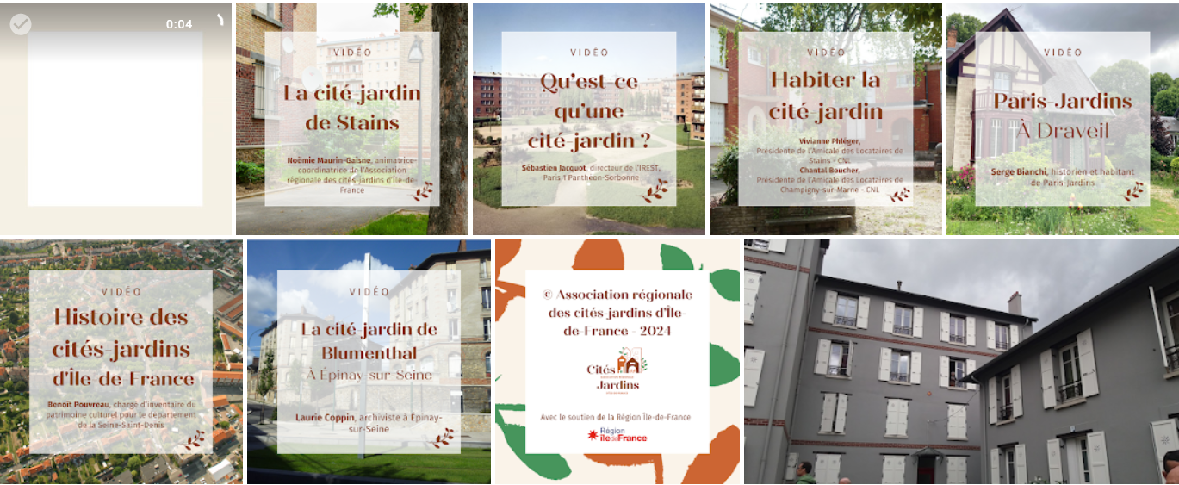
Des vidéos en cours de création…
11 vidéos tournées et bientôt publiées : ajustement du montage et étalonnage son en cours ;
Travail en collaboration avec la commission promotion-valorisation ;
Achat d’un nouveau téléphone portable et de micros-cravates pour les vidéos ;
Publications prévues pour le Printemps des cités-jardins 2024.
Qu’est-ce qu’une cité-jardin ?
Habiter la cité-jardin
Histoire des cités-jardins d’IDF
Le patrimoine paysager des cités-jardins
L’urbanisme des cités-jardins
L’aménagement des cités-jardins
Visiter les cités-jardins
L’architecture des cités-jardins
La cité-jardin de Blumenthal
La cité-jardin de Suresnes
Paris-Jardin à Draveil

Slide 24
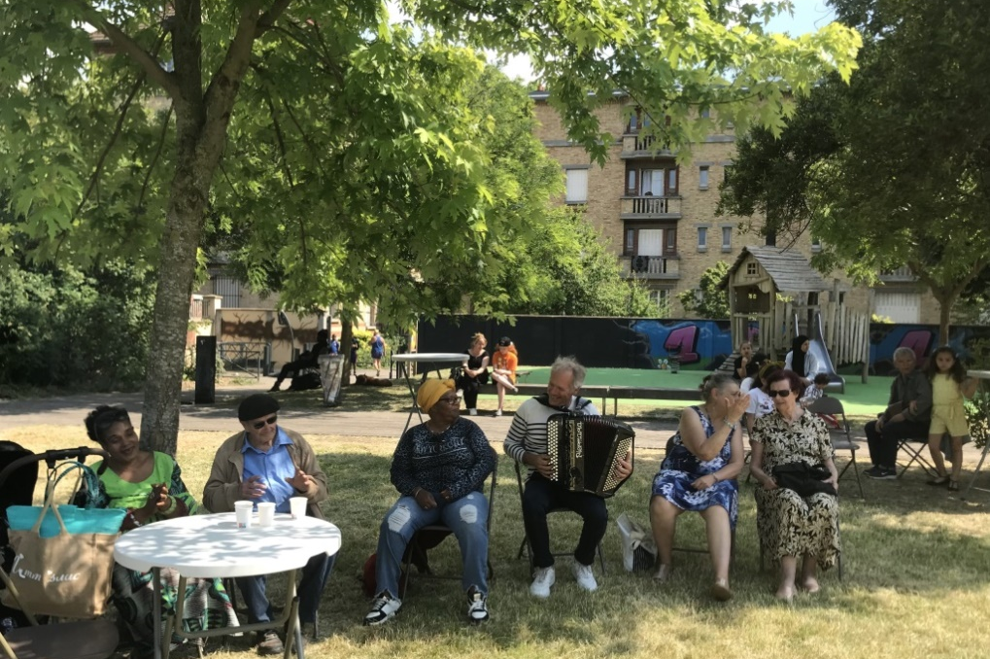
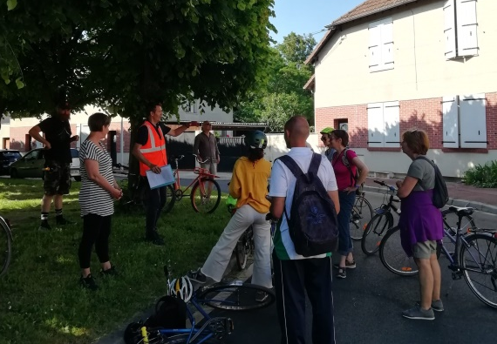
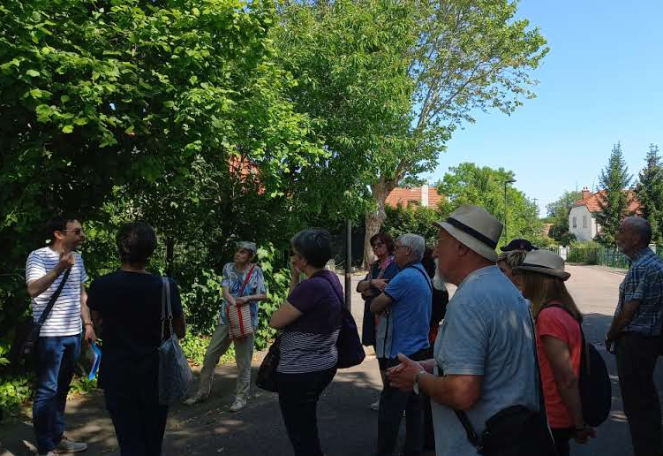
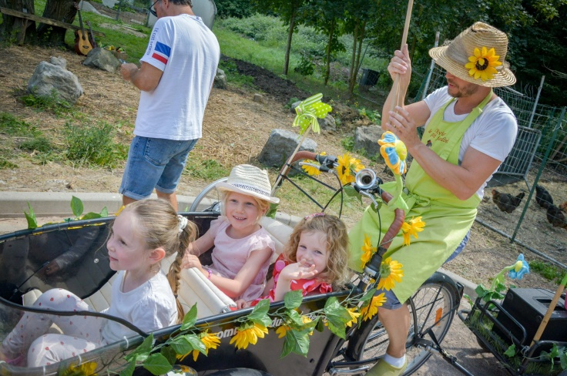
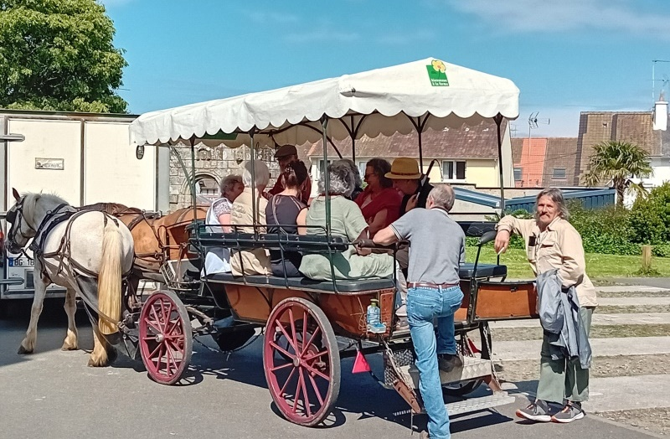
Légendes
1 – Jeux d’hier et d’autrefois, cité-jardin de Stains – © ARCJ
2 – Arrêt de la rando vélo à la cité-jardin de La Courneuve – © ARCJ
3 – Visite de la cité-jardin de Gennevilliers– © ARCJ
4 – Visite de la cité-jardin de Mitry-Mory – © ARCJ
5 – Gardin Party à Raismes– ©Ville de Raismes
6 – Balade en calèche, cité-jardin Ginglin à Saint-Brieuc – ©AM de Saint-Brieuc
1
2
3
4
5
6

Slide 25
Projet stratégique COMMENT SERVIR LA CAUSE DES CITÉS-JARDINS ?

Slide 26
Démarche de travail
L’écriture du projet stratégique accompagné par le DLA – Diagnostic local d’accompagnement
8 jours d’accompagnement par le cabinet d’études Christine Courtis
Un groupe de travail restreint composé de membres actifs de l’association
1 objectif : l’écriture pour 2024 du nouveau projet stratégique de l’association

Slide 27
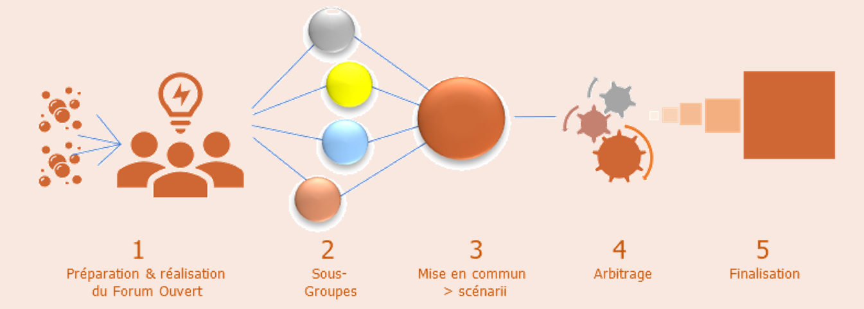
Les étapes pour l’écriture du projet stratégique

Slide 28
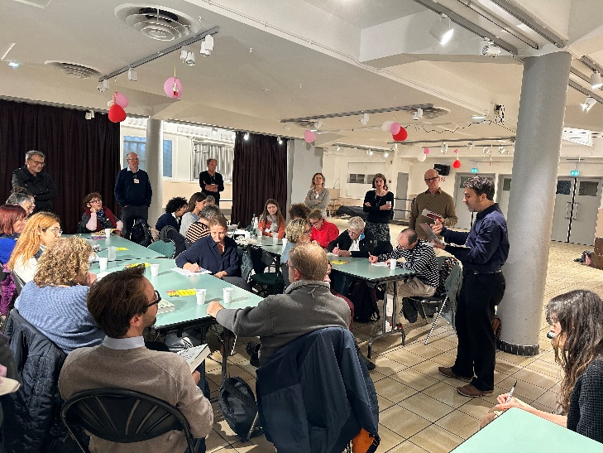
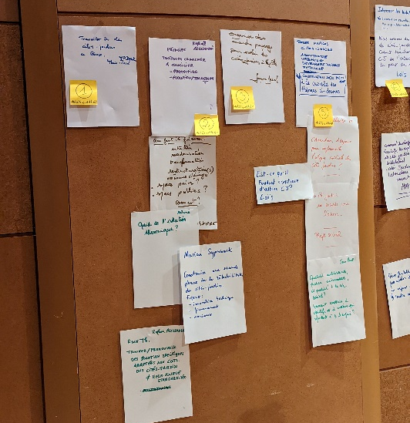
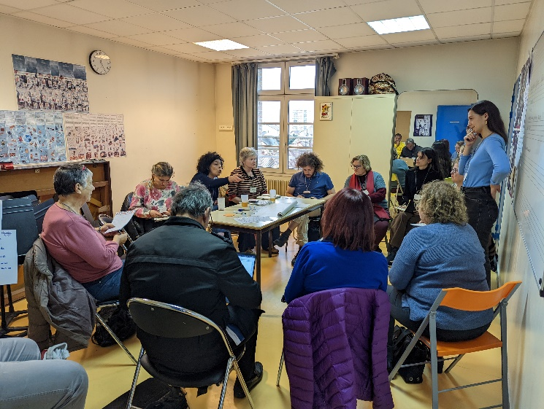
Forum Ouvert
52 participant.es sur l’ensemble de la journée
30 sujets apparus lors de la phase d’émergence
10 ateliers qui ont réfléchi lors de la journée
4 groupes de travail issus du Forum Ouvert

Slide 29
Présentation DU RAPPORT FINANCIER 2023
Par Christophe LIEVIN, trésorier

Slide 32
Association régionale des cités-jardins
2023
Promotion et revalorisation des cités-jardins
Activité globale
2023
2022
Évolution
Ressources associatives
81 984 €
116 317 €
-29,5%
Ventes de marchandises
685 €
3 731 €
-81,6%
Prestations vendues
Activité globale Contributions volontaires
Emplois contributions volontaires
520 €
83 189 €
9 000 €
9 000 €
0 €
120 048 €
6 738 €
6 738 €
-30,7%
+33,6%
+33,6%
Adhésion Plaine commune remplacée par Subvention. Ressources liées au colloque non reconduites en 2023.

Slide 33
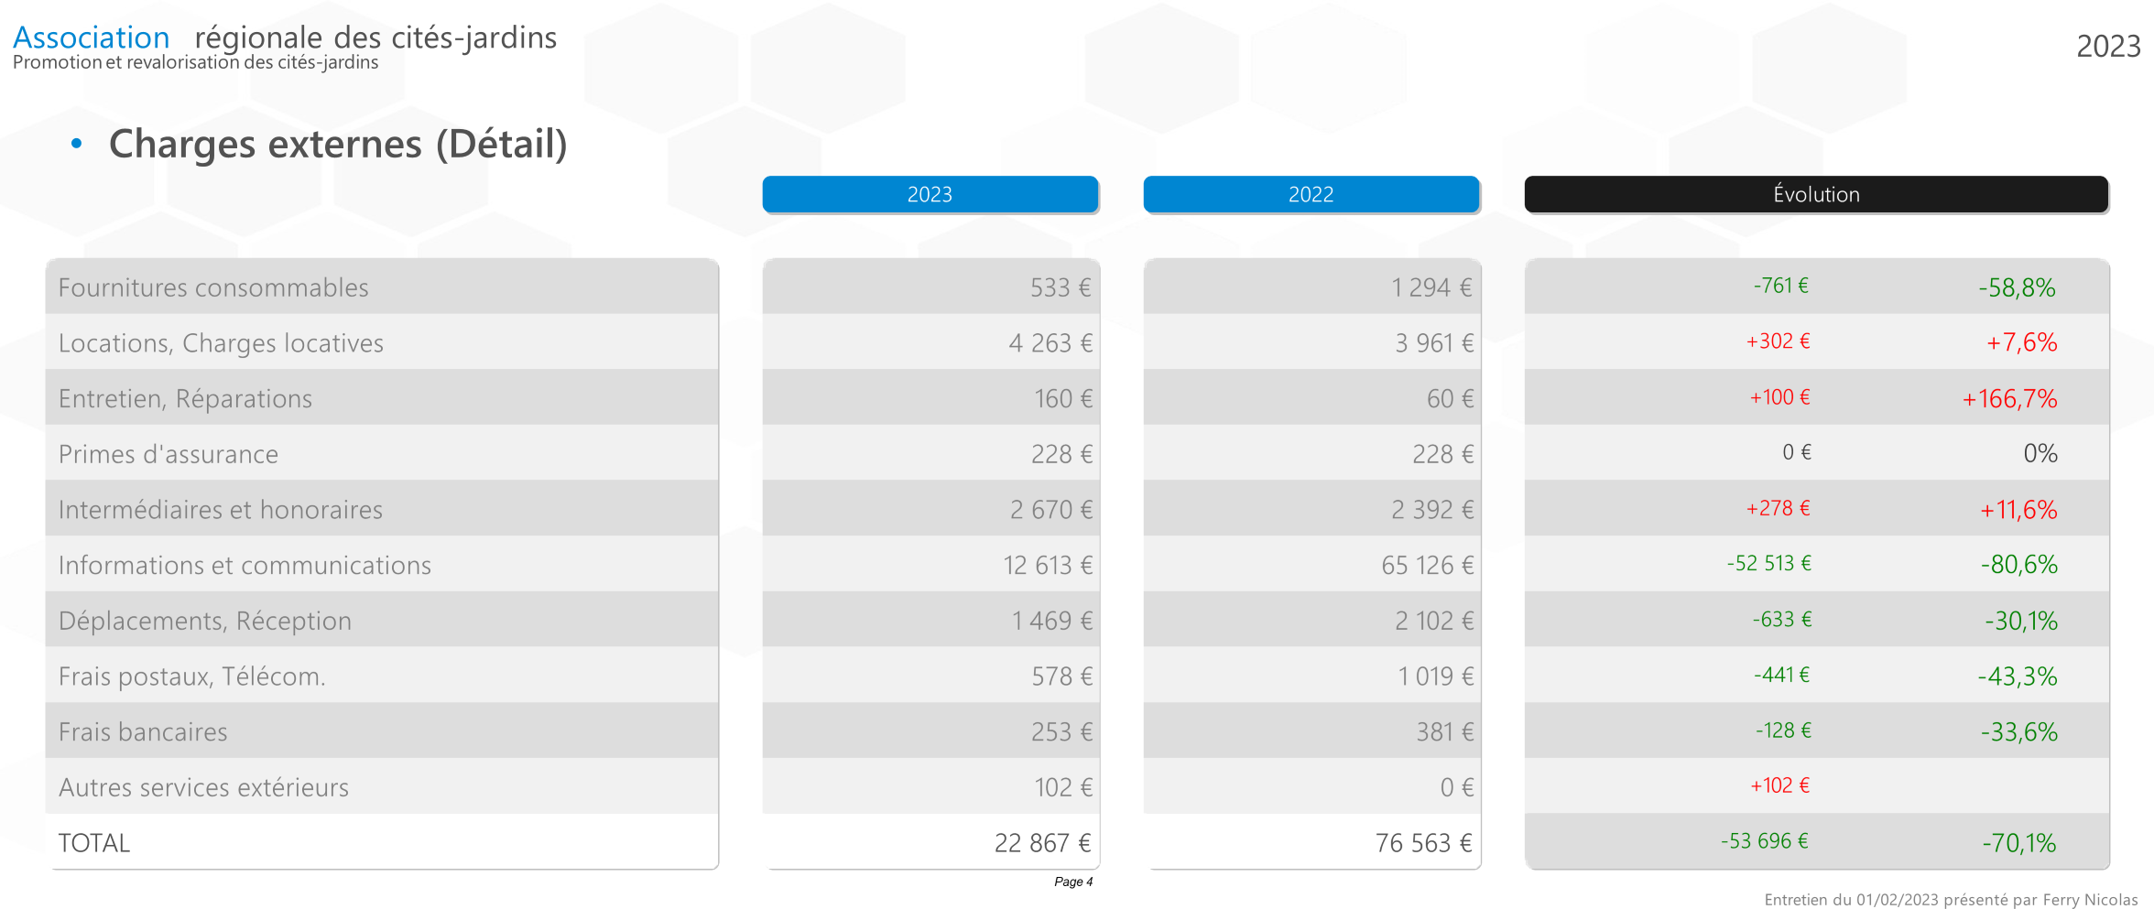

Slide 35
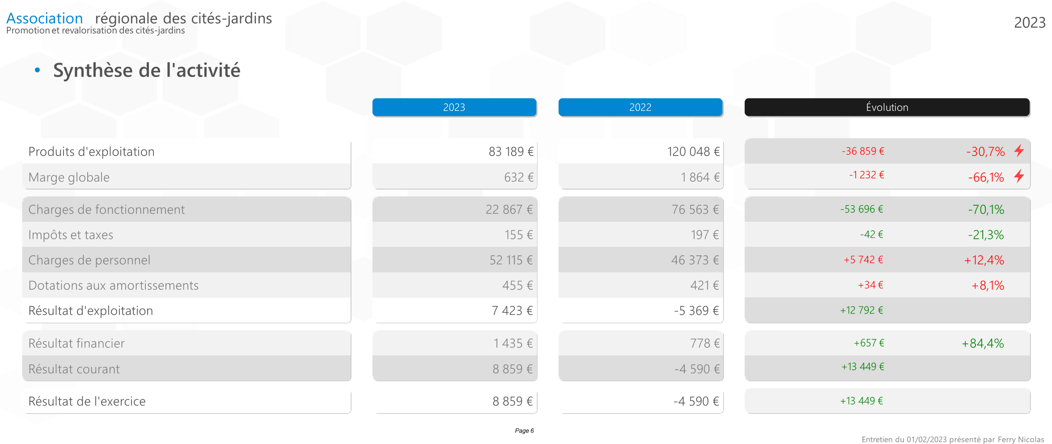

Slide 38
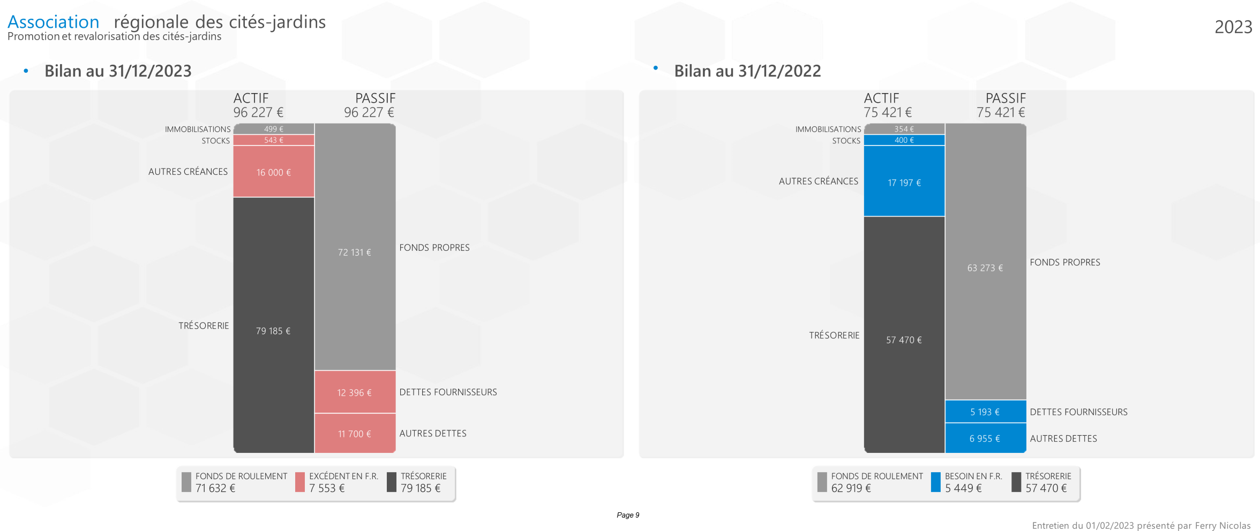

Slide 40
ÉCHANGES AVEC LA SALLE APPROBATION DU RAPPORT MORAL 2023

Slide 41
PLAN D’ACTIONS 2024
Ecrire le projet stratégique pour les prochaines années
Réfléchir au 10 ans de l’association en 2025
Vie de l’association
Accroître la valorisation des cités-jardins
Sensibiliser le jeune public
Développer la dimension scientifique et la recherche
Travailler davantage en direction des habitants
Renforcer les relations avec les adhérents et les partenaires
Poursuivre le travail autour de la communication
Poursuivre les actions locales

Slide 42
MONTANTS DES COTISATIONS 2024
Collège n°1 (collectivités-bailleurs)
5 000 € pour les conseils départementaux
3 000 € pour les bailleurs sociaux
3000 € pour les intercommunalités
2 000 € pour les villes de plus de 40 000 habitants
1 500 € pour les villes entre 20 et 40 000 habitants
1 000 € pour les villes de moins de 20 000 habitants
Collège n°2 (associations, fondations, établissements d’enseignement supérieur)
150 € pour les associations, fondations, établissements d’enseignement supérieur
30 € pour les associations d’habitants ou artistiques
Collège n°3 (personnes physiques)
20 € pour les adhérents membres
50 € pour les adhérents bienfaiteurs
Cotisations spécifiques
Stains : 6 300 €

Slide 43
Présentation DU BUDGET PREVISIONNEL 2024
Par Christophe LIEVIN, trésorier

Slide 44
INFORMATIONS ANNEXES

Slide 45
Prochain visuel du Printemps des cités-jardins
Visuels proposés par le service communication de la Ville d’Argenteuil

Slide 46
Assemblée générale
extraordinaire
MARDI 23 AVRIL
Lieu à définir
Présentation et vote
du nouveau projet stratégique

Slide 47
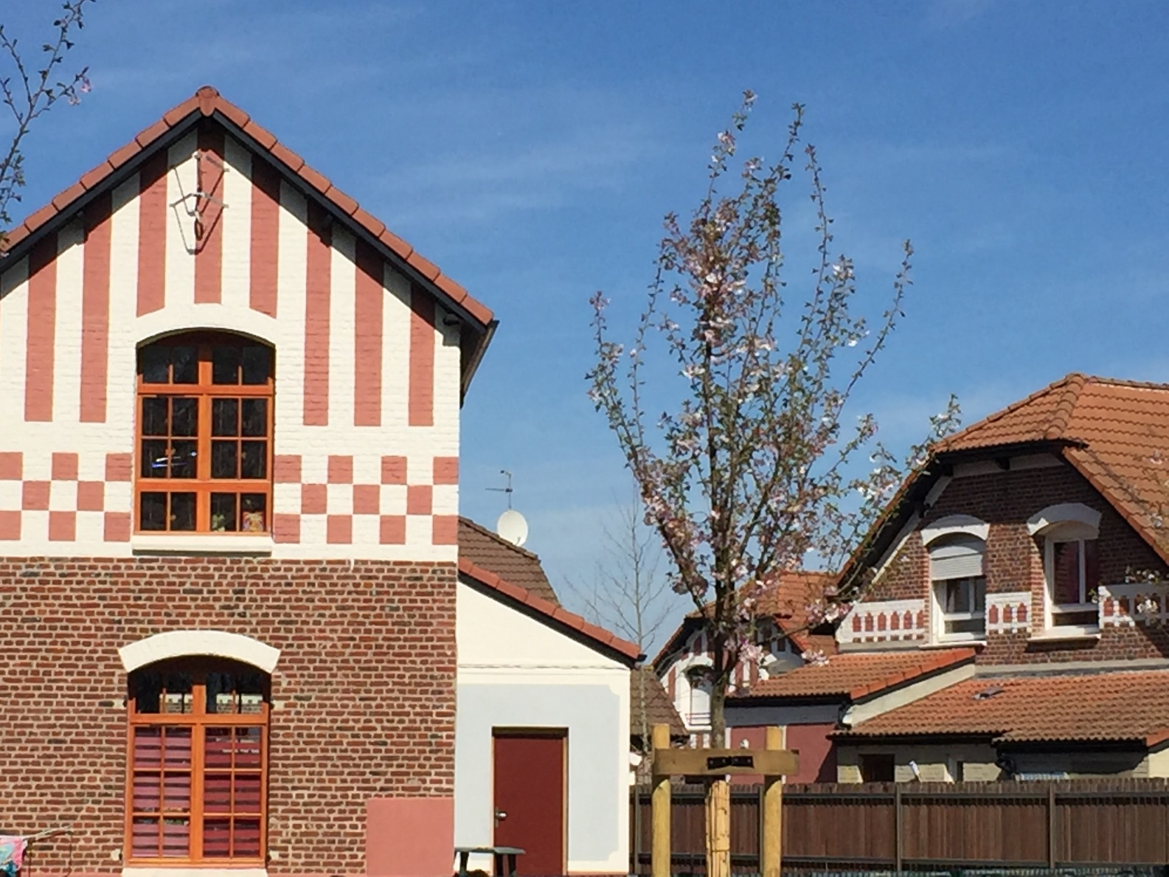
VOYAGE D’ÉTUDES – Bassin minier
Mercredi 22 mai
Cité Bruno à Dourges

Slide 48
CLÔTURE DE L’ASSEMBLÉE GÉNÉRALE ORDINAIRE
Par M. Azzédine TAÏBI, Président
Pot de l’amitié

